Slide 1
Analisis Minat Mahasiswa Mengunjungi Perpustakaan Matematika Menggunakan Proses Markov
Oleh :
Novita Triani Hamma (1508405002)
Ina Azizah Kadri (1508405012)

Slide 2
Latar Belakang
Dalam arti tradisional, perpustakaan adalah sebuah koleksi buku atau majalah. Perpustakaan dapat diartikan sebagai kumpulan informasi yang bersifat ilmu pengetahuan, hiburan, rekreasi dan ibadah yang merupakan kebutuhan manusia. Oleh karena itu perpustakaan modern telah definisikan kembali sebagai tempat untuk mengakses informasi.
Oleh karena itu, kami tertarik untuk menganalisis keefektifan perpustakaan Matematika dalam proses belajar menggunakan proses markov. Menurut Dimiyati (1992), analisis markov merupakan suatu metode mempelajari sifat-sifat suatu variabel pada masa sekarang yang didasarkan sifat-sifatnya dimasa lain dalam menaksir sifat-sifat variabel yang sama di masa yang akan datang.

Slide 3
Metode
1. Lokasi dan Waktu
2. Jenis dan Sumber Data
3. Populasi dan Sampel
4. Teknik Pengambilan Sampel
5. Teknik Analisis Data

Slide 4
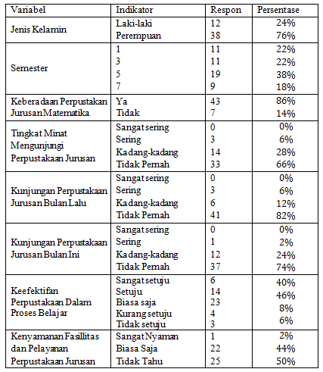
Hasil Dan Pembahasan

Slide 5
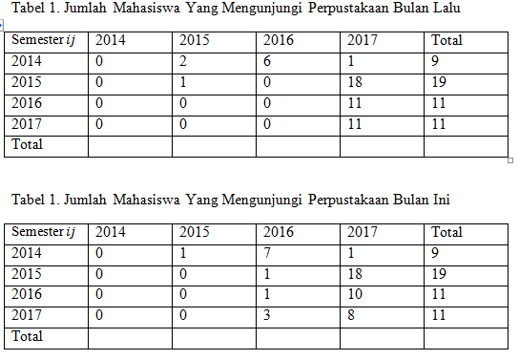
Pengolahan Data
Dari data kuisioner yang telah tersebar di lingkungan Fakultas Matematik Jurusan Matematika, diperoleh data mahasiswa yang mengunjungi perpustakaan adalah sebagai berikut :
0
3
6
41
50
0
1
12
37
50

Slide 6
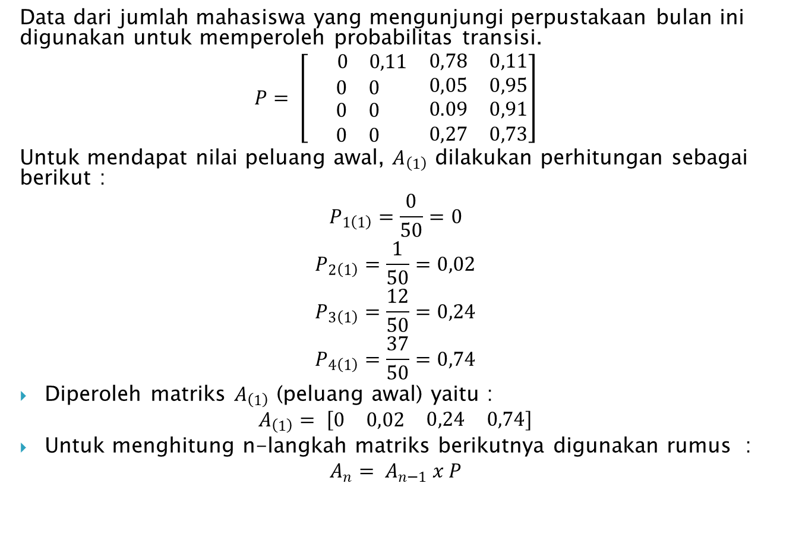
Data dari jumlah mahasiswa yang mengunjungi perpustakaan bulan ini digunakan untuk memperoleh probabilitas transisi.
$$P= \left[\begin{matrix}\begin{matrix}\begin{matrix} 0 & 0,11\end{matrix} \\ \begin{matrix}0 & 0\end{matrix}\end{matrix} & \begin{matrix}0,78 \\ 0,05\end{matrix} & \begin{matrix}0,11 \\ 0,95\end{matrix} \\ \begin{matrix}0 & 0\end{matrix} & 0.09 & 0,91 \\ \begin{matrix}0 & 0\end{matrix} & 0,27 & 0,73\end{matrix}\right]$$
Untuk mendapat nilai peluang awal, $A_{\left(1\right)}$ dilakukan perhitungan sebagai berikut :
$$P_{1\left(1\right)}=\frac{0}{50}=0$$
$$P_{2\left(1\right)}=\frac{1}{50}=0,02$$
$$P_{3\left(1\right)}=\frac{12}{50}=0,24$$
$$P_{4\left(1\right)}=\frac{37}{50}=0,74$$
Diperoleh matriks $A_{\left(1\right)}$ (peluang awal) yaitu :
$$A_{\left(1\right)}= \left[\begin{matrix}0 & 0,02 & \begin{matrix}0,24 & 0,74\end{matrix}\end{matrix}\right]$$
Untuk menghitung n-langkah matriks berikutnya digunakan rumus :
$$A_{n}= A_{n−1} x P$$

Slide 7
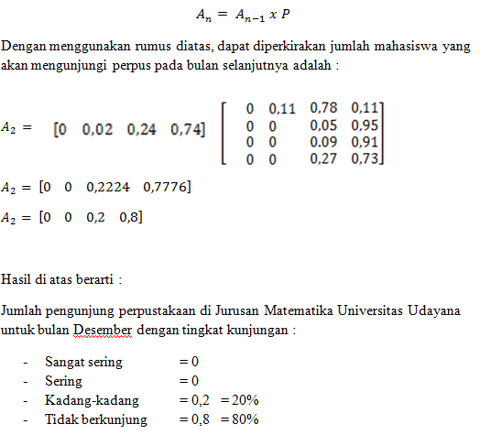

Slide 8
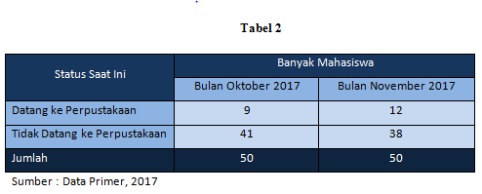
Pengolahan Data
Dari data kuisioner yang telah tersebar di lingkungan Fakultas Matematik Jurusan Matematika, diperoleh data mahasiswa yang mengunjungi perpustakaan adalah sebagai berikut :

Slide 9
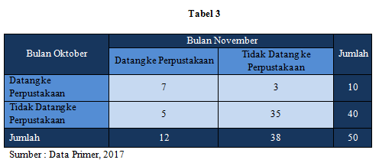
Pengolahan Data
Dalam waktu satu bulan ini, terdapat perubahan jumlah mahasiswa yang mengunjungi perpustakaan. Untuk melihat perubahan tersebut, dapat dilihat melalui tabel dibawah ini :

Slide 10
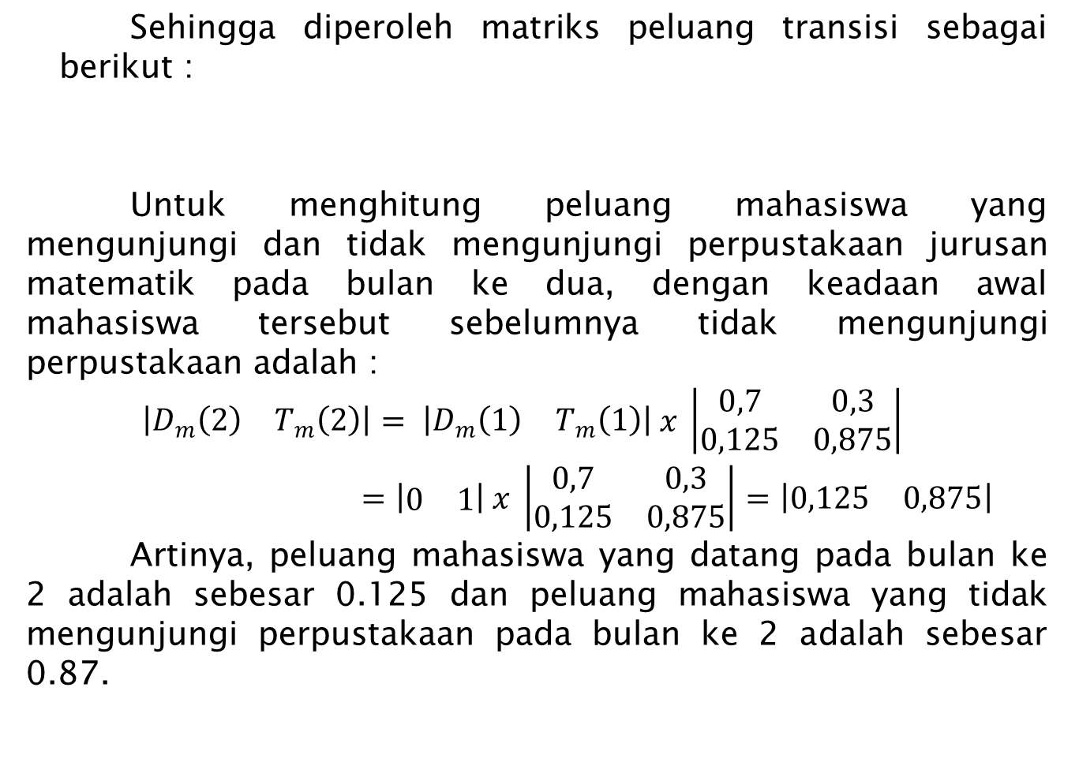
Sehingga diperoleh matriks peluang transisi sebagai berikut :
Untuk menghitung peluang mahasiswa yang mengunjungi dan tidak mengunjungi perpustakaan jurusan matematik pada bulan ke dua, dengan keadaan awal mahasiswa tersebut sebelumnya tidak mengunjungi perpustakaan adalah :
$$\left|\begin{matrix}D_{m}\left(2\right) & T_{m}\left(2\right)\end{matrix}\right|= \left|\begin{matrix}D_{m}\left(1\right) & T_{m}\left(1\right)\end{matrix}\right| x \left|\begin{matrix}0,7 & 0,3 \\ 0,125 & 0,875\end{matrix}\right|$$
$=\left|\begin{matrix}0 & 1\end{matrix}\right| x \left|\begin{matrix}0,7 & 0,3 \\ 0,125 & 0,875\end{matrix}\right|=\left|\begin{matrix}0,125 & 0,875\end{matrix}\right|$
Artinya, peluang mahasiswa yang datang pada bulan ke 2 adalah sebesar 0.125 dan peluang mahasiswa yang tidak mengunjungi perpustakaan pada bulan ke 2 adalah sebesar 0.87.

Slide 11
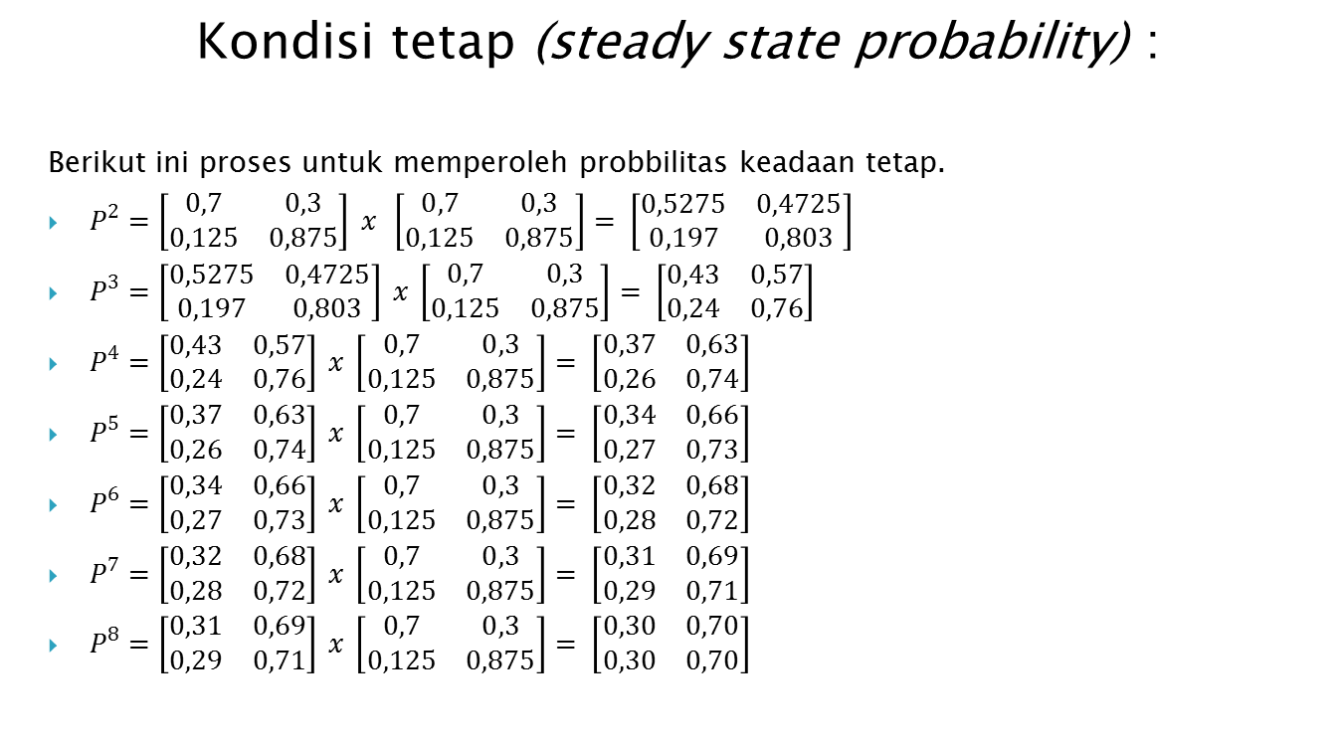
Kondisi tetap (steady state probability) :
Berikut ini proses untuk memperoleh probbilitas keadaan tetap.
$P^{2}=\left[\begin{matrix}0,7 & 0,3 \\ 0,125 & 0,875\end{matrix}\right] x \left[\begin{matrix}0,7 & 0,3 \\ 0,125 & 0,875\end{matrix}\right]= \left[\begin{matrix}0,5275 & 0,4725 \\ 0,197 & 0,803\end{matrix}\right]$
$P^{3}=\left[\begin{matrix}0,5275 & 0,4725 \\ 0,197 & 0,803\end{matrix}\right] x \left[\begin{matrix}0,7 & 0,3 \\ 0,125 & 0,875\end{matrix}\right]= \left[\begin{matrix}0,43 & 0,57 \\ 0,24 & 0,76\end{matrix}\right]$
$P^{4}=\left[\begin{matrix}0,43 & 0,57 \\ 0,24 & 0,76\end{matrix}\right] x \left[\begin{matrix}0,7 & 0,3 \\ 0,125 & 0,875\end{matrix}\right]= \left[\begin{matrix}0,37 & 0,63 \\ 0,26 & 0,74\end{matrix}\right]$
$P^{5}=\left[\begin{matrix}0,37 & 0,63 \\ 0,26 & 0,74\end{matrix}\right] x \left[\begin{matrix}0,7 & 0,3 \\ 0,125 & 0,875\end{matrix}\right]= \left[\begin{matrix}0,34 & 0,66 \\ 0,27 & 0,73\end{matrix}\right]$
$P^{6}=\left[\begin{matrix}0,34 & 0,66 \\ 0,27 & 0,73\end{matrix}\right] x \left[\begin{matrix}0,7 & 0,3 \\ 0,125 & 0,875\end{matrix}\right]= \left[\begin{matrix}0,32 & 0,68 \\ 0,28 & 0,72\end{matrix}\right]$
$P^{7}=\left[\begin{matrix}0,32 & 0,68 \\ 0,28 & 0,72\end{matrix}\right] x \left[\begin{matrix}0,7 & 0,3 \\ 0,125 & 0,875\end{matrix}\right]= \left[\begin{matrix}0,31 & 0,69 \\ 0,29 & 0,71\end{matrix}\right]$
$P^{8}=\left[\begin{matrix}0,31 & 0,69 \\ 0,29 & 0,71\end{matrix}\right] x \left[\begin{matrix}0,7 & 0,3 \\ 0,125 & 0,875\end{matrix}\right]= \left[\begin{matrix}0,30 & 0,70 \\ 0,30 & 0,70\end{matrix}\right]$

Slide 12
Hasil :
Berdasarkan dapat pada diatas, didapat hasil sebagai berikut :
Minat mahasiswa yang datang untuk 8 bulan kedepan adalah sebesar 0,30 atau sebesar 30%
Minat mahasiswa yang tidak datang untuk 8 bulan kedepan adalahh sebesar 0,70 atau sebesar 70%
30% x 50 mahasiswa = 15 Mahasiswa
Jumlah mahasiswa yang tetap mengunjungi perpustakaan sebanyak 15 orang dari berbagai angkatan.

Slide 13
Kesimpulan

Slide 14
TERIMA KASIH ☺

